Slide 1
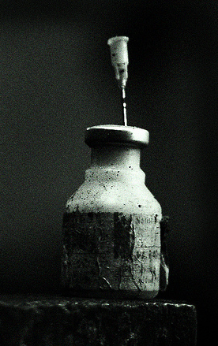
De zin en onzin van vaccinaties
Martijn Nolte
Sanquin, Amsterdam

Slide 2
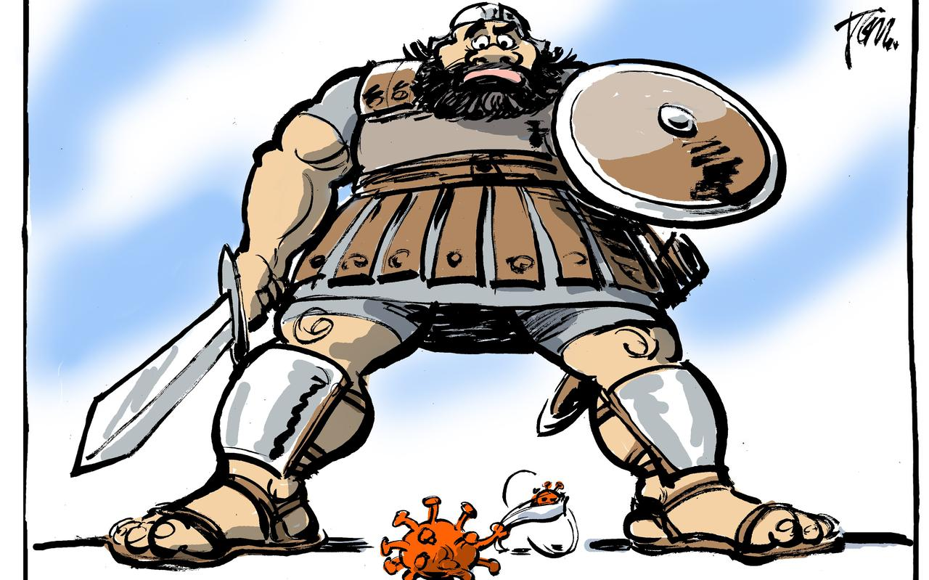
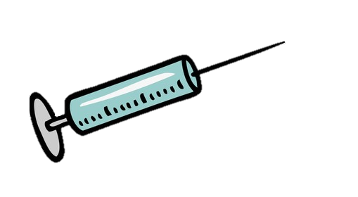

??

Slide 3
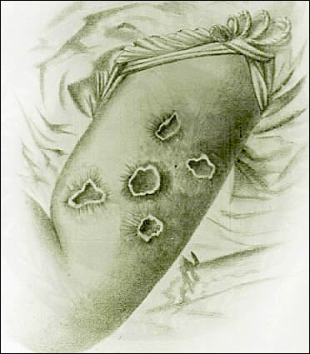
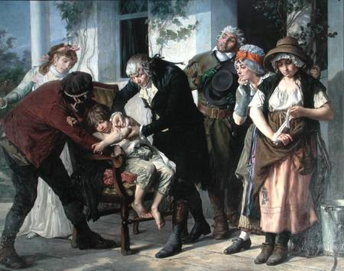
1796: Jenner doet eerste experimentele vaccinatie tegen pokken
Isolatie van pus (bevat virus) uit pokken van een melk-meisje dat is geïnfecteerd met koepokken-virus
Injectie van dit vocht in een 8-jarig jongetje, dat vervolgens beschermd bleek tegen infectie met het normale pokkenvirus.
(Edward Jenner (1749-1823) performing the first vaccination against Smallpox in 1796, by Gaston Melingue)

Slide 4
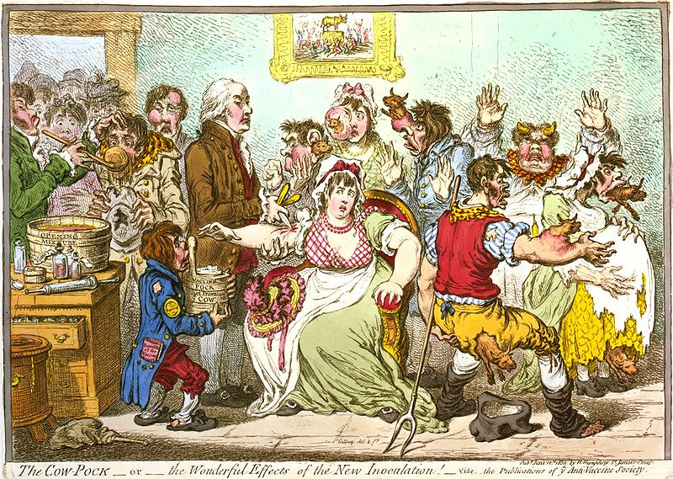
1802: scepsis ondanks succes van Jenners vaccinaties

Slide 5
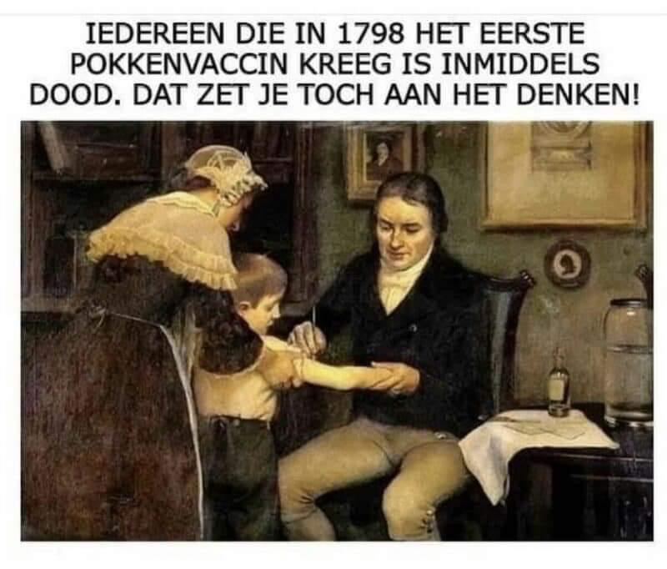
Vaccinatie scepsis is van alle tijden…
Doel van deze interactieve lezing:
Ik wil:
U laten nadenken over vaccinaties
U bijspijkeren in uw immunologische kennis
U informeren over mRNA vaccins
Diverse onzinnige verhalen ontkrachten
➔ Op basis van immunologische kennis zorgen dat u de zin en onzin van vaccinaties kunt onderscheiden.

Slide 6
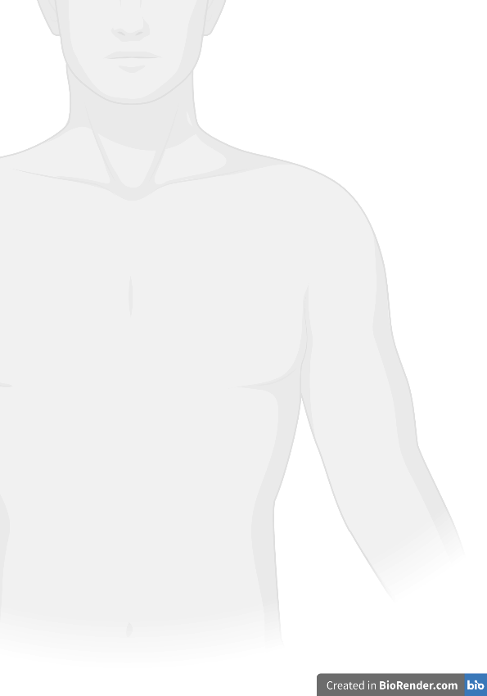
Wat weet u van een vaccinatie….?
Teken wat er gebeurt bij een vaccinatie:
Welke type cellen zijn betrokken?
Wat gebeurt waar?
Wees creatief
Teken alleen of in een groepje
Tijd: 5-10 minuten

Slide 7




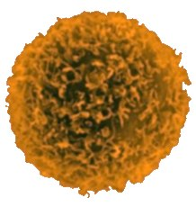





Wat gaan we vandaag bespreken?
1. Immunologie: back to basics
2. Verdieping: migratie van immuuncellen
3. Vaccins: wat zit er in en waarom?
4. Virus-infectie na vaccinatie: wat nu?

Slide 8
1. Immunologie: back to basics

Slide 9
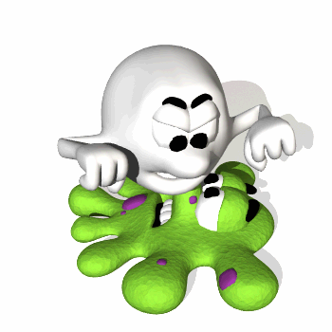
Wat doet ons immuunsysteem?
Lichaam beschermen tegen ziekteverwekkers (bacterien, virussen, schimmels etc.) → op twee verschillende manieren:
Aangeboren immuniteit: Adaptieve immuniteit:
• Zeer snel (minuten) • Traag (dagen)
• Aspecifiek • Zeer specifiek
• 98% effectief • 100% effectief
• Geen geheugen • Aanmaak geheugen (jaren)
vaccinatie
Notes:
Permission to use this slide (a matter of academic integrity)
*If you are Kevin Patton's current student, you may use any slide for your own personal educational purpose.
**If you are a student not currently in Kevin's courses, you may use any slide for your own personal educational purpose and are also encouraged to feed the lions at http://www.lionden.com/feed_the_lions.htm
***If you are a teacher you may use any slide for your own nonprofit educational purpose and are also expected to feed the lions for each use of a slide. http://www.lionden.com/feed_the_lions.htm
****Commercial use is available only with Kevin's express written permission.
© KPatton@lionden.com . All rights reserved. DO NOT REMOVE THIS COPYRIGHT NOTICE LINE.
Feedback, suggestions, corrections are most welcome!

Slide 10
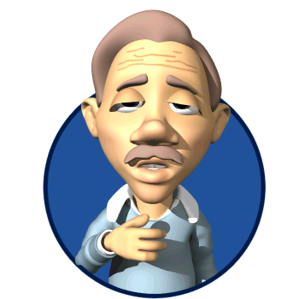
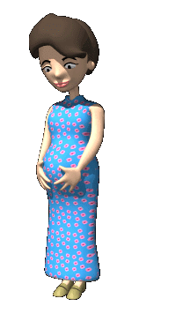
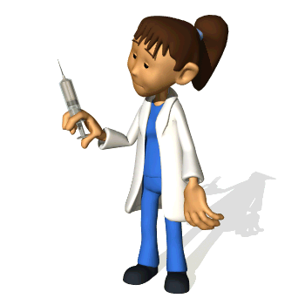
Twee soorten adaptieve immuniteit:
Natuurlijk – gebeurt “toevallig”
Actief: bij blootstelling aan griepvirus ontwikkel je hier blijvende immuniteit tegen
Passief: foetus krijgt antilichamen van de moeder via de placenta
Kunstmatig – gebeurt met opzet
Actief: vaccinatie met een geïnactiveerd virus induceert blijvende immuniteit tegen actieve (infectieuze) vorm van het virus
Passief: Injectie van antilichamen geeft tijdelijke immuniteit
Notes:
Permission to use this slide (a matter of academic integrity)
*If you are Kevin Patton's current student, you may use any slide for your own personal educational purpose.
**If you are a student not currently in Kevin's courses, you may use any slide for your own personal educational purpose and are also encouraged to feed the lions at http://www.lionden.com/feed_the_lions.htm
***If you are a teacher you may use any slide for your own nonprofit educational purpose and are also expected to feed the lions for each use of a slide. http://www.lionden.com/feed_the_lions.htm
****Commercial use is available only with Kevin's express written permission.
© KPatton@lionden.com . All rights reserved. DO NOT REMOVE THIS COPYRIGHT NOTICE LINE.
Feedback, suggestions, corrections are most welcome!

Slide 11
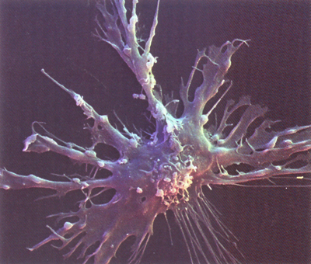



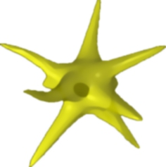
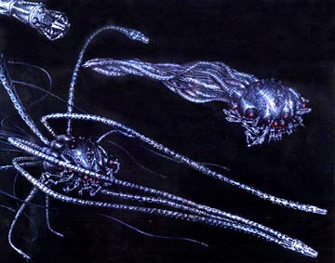
Welke immuuncel herkent als eerste een indringer?
Virus-infectie
DC + virus:
Activatie DC
DC neemt virus op
Geactiveerde
dendritische cel (DC)
Dendritische cel (DC)
Sentinels from “The Matrix”

Slide 12
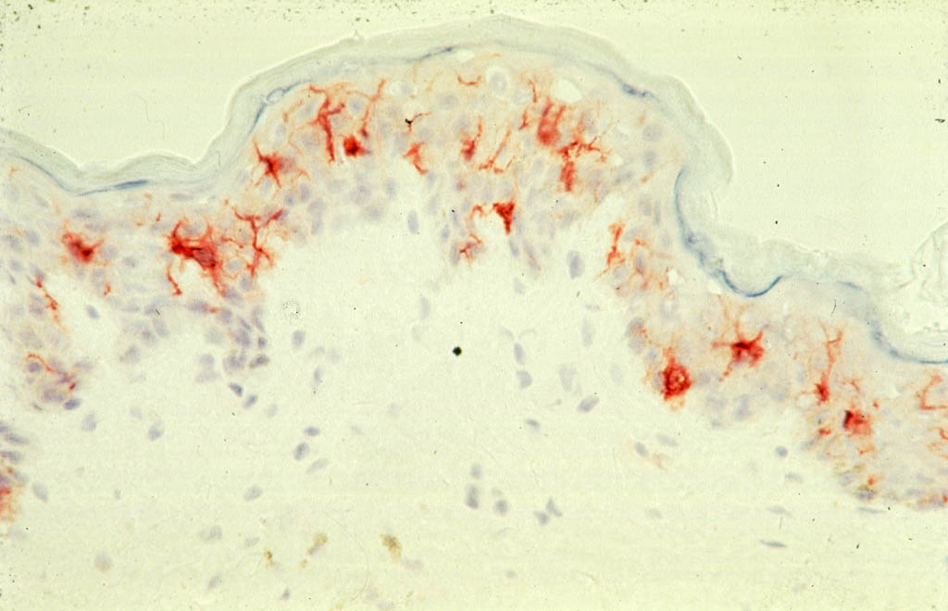
Dendritische cellen: de sentinels van ons lichaam
Virus-infectie
Dendritische cellen
Migratie via lymfevaten
naar dichtstbijzijnde lymfeklier
Huid biopt

Slide 13
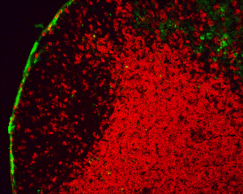
Lymfeklier: activatie van T cellen door DCs
en B cellen door virale eiwitten
DCs activeren specifieke T cellen
Dendritische cel
B cel
CD4 T cel
Virale eiwitten activeren specifieke B cellen
CD8 T cel
B cel gebied
T cel gebied

Slide 14




Infectie leidt tot activatie van T en B cellen
Effector
CD8 T cellen
CD8 T cel
Help
Geactiveerde
DC
Rustende
DC
CD4 T cel
Effector
CD4 T cellen
Help
Y
Y
Y
Y
Y
antilichamen
Y
Y
Y
Y
Y
B cel
Plasma cellen

Slide 15
Geheugen cellen beschermen bij her-infectie
Effector
CD8 T cellen
Geheugen
CD8 T cellen
Bij her-infectie: snelle klaring door geheugen cellen
CD8 T cel
Geactiveerde
DC
CD4 T cel
Effector
CD4 T cellen
Geheugen
CD4 T cellen
Y
Y
Y
Y
Plasma cellen
Y
B cel
Geheugen B cellen

Slide 16
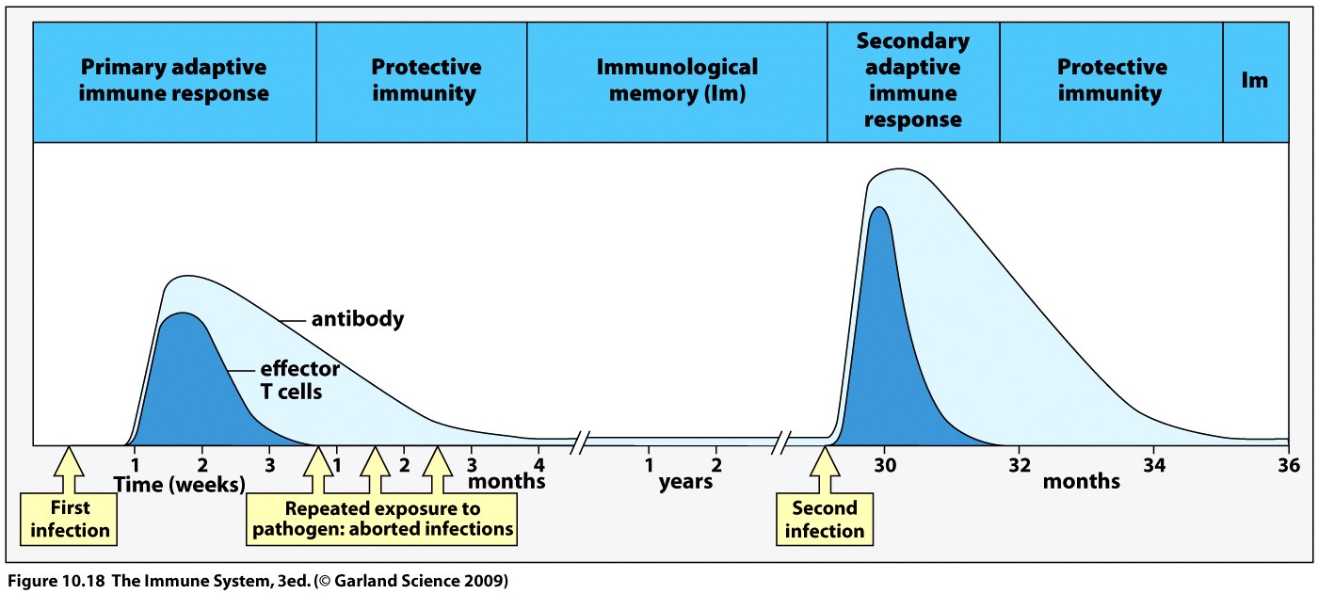
Immunologisch geheugen:
Antilichaamlevels nemen af!!
Vaccinatie
Infectie
Tweede respons is beter:
Sneller
Hoger/meer
➔ Niet of minder ziek

Slide 17
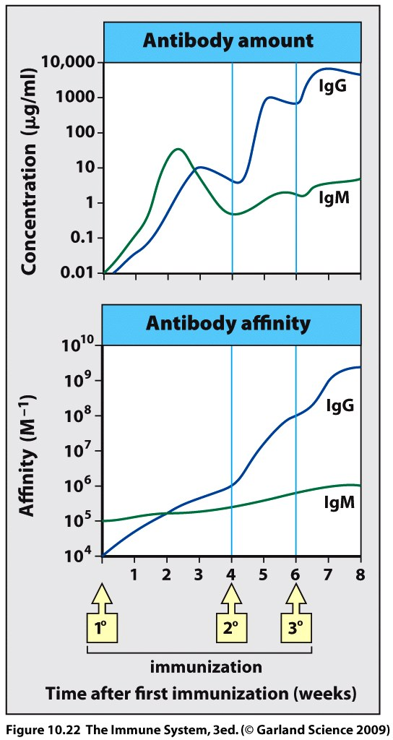
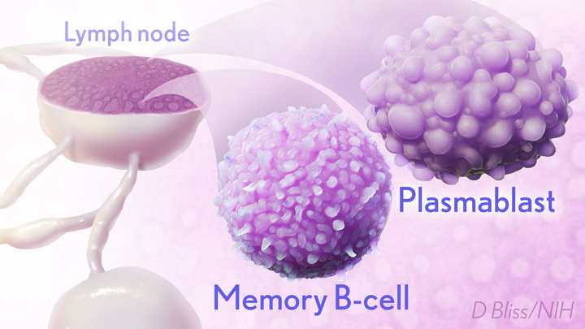
Voordeel van herhaalde immunizaties:
Tweede en derde vaccinatie (boost):
Activeren van geheugen cellen om meer en betere antilichamen te krijgen.
Directe productie antilichamen → langlevend in beenmerg
Plasmacel
Om bij (her)infectie snel antilichamen te maken

Slide 18
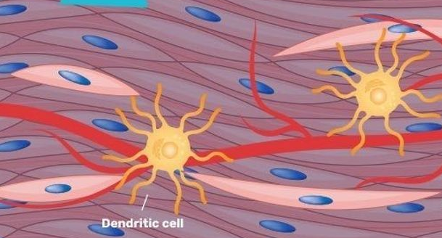

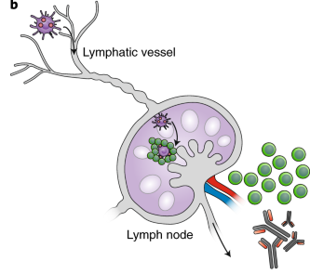
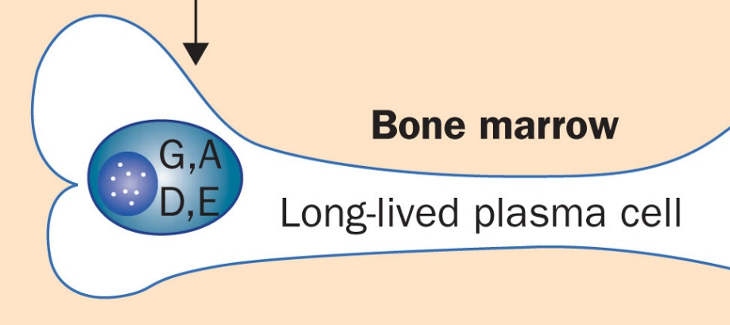
Spier:
Wat weet u van een vaccinatie….?
DCs
Locaties:
spier
lymfe
lymfeklier
beenmerg
Type cellen:
DCs
B cellen
T cellen
plasma cellen
Lymfe klier
T cel activatie
Beenmerg
BM
Antilichamen
B cel activatie & antilichaam productie

Slide 19


Slide 20
2. Verdieping: migratie van immuuncellen

Slide 21
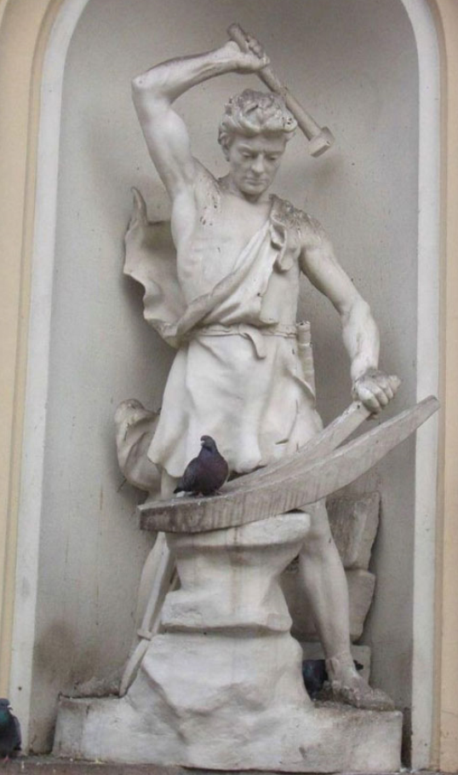
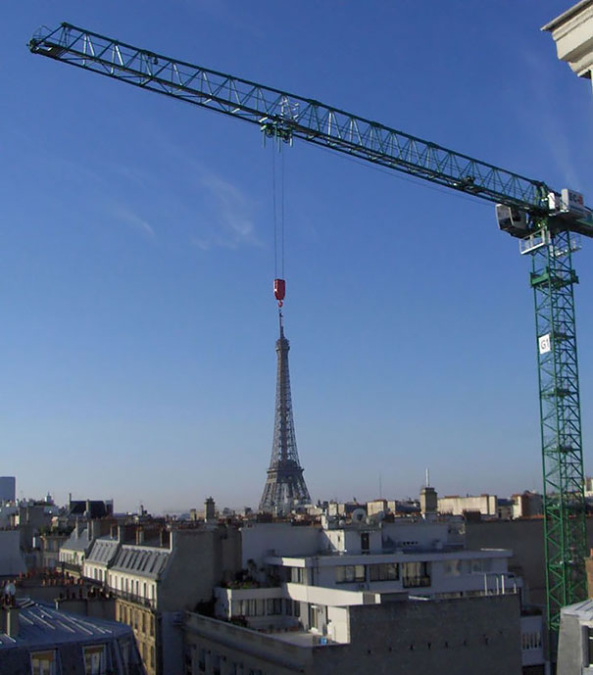
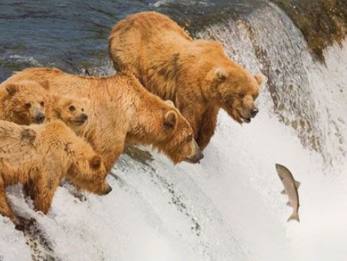
Immuniteit: de juiste reactie, op het juiste moment, op de juiste plaats

Slide 22
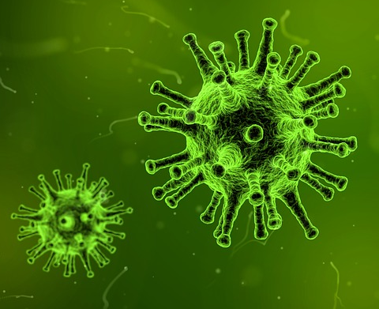
HET probleem van adaptieve immuniteit
Uitdaging:
Een nieuw virus dringt de longen binnen → repliceert razendsnel en doodt je binnen 10 dagen als je immuunsysteem niets doet…
Probleem:
We hebben 3.7x10¹³ cellen in ons lichaam, die potentieel kunnen worden geinfecteerd.
We hebben in totaal ~2x10¹¹ T cells, maar slechts een paar duizend herkennen het virus…
Dilemma: hoe kunnen een paar duizend T cellen een plotselinge invasie van een virus binnen een paar dagen herkennen EN vernietigen?

Slide 23
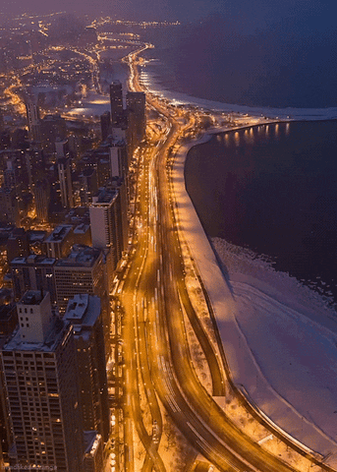
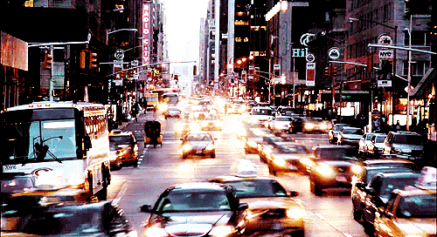
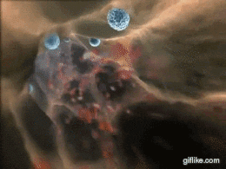
Efficiente migratie van lymfocyten is cruciaal voor goede immuniteit

Slide 24
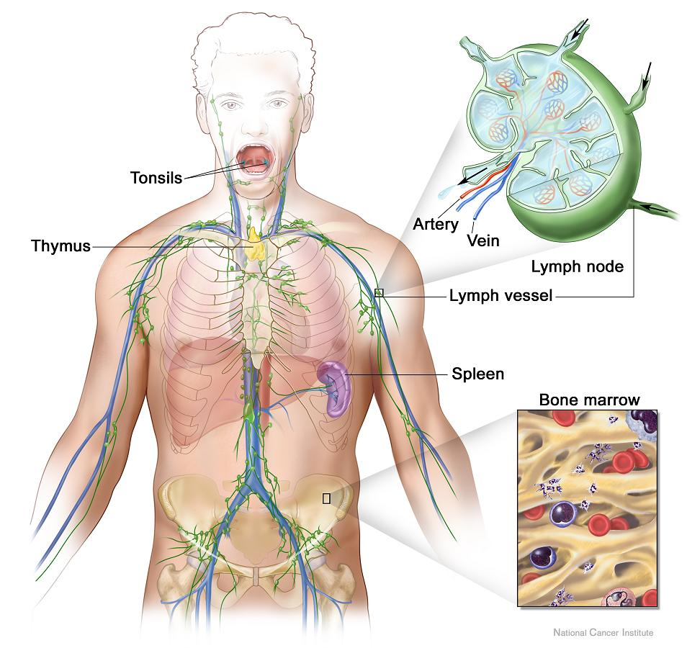
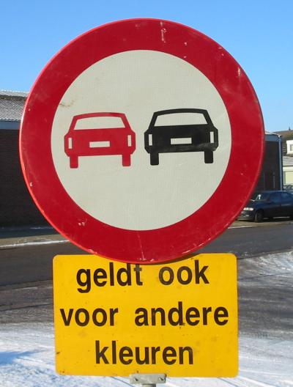
Lymfoide organen: Immunologische hotspots
Welke wegen?
Welke regels?
Orgaan:
Draineert:
Perifere
lymfeklieren
Weefsels (huid, organen)
Milt
Bloed
Mucosale lymfeklieren
Mucosa (keel, long, darm, genitaliën etc.)

Slide 25
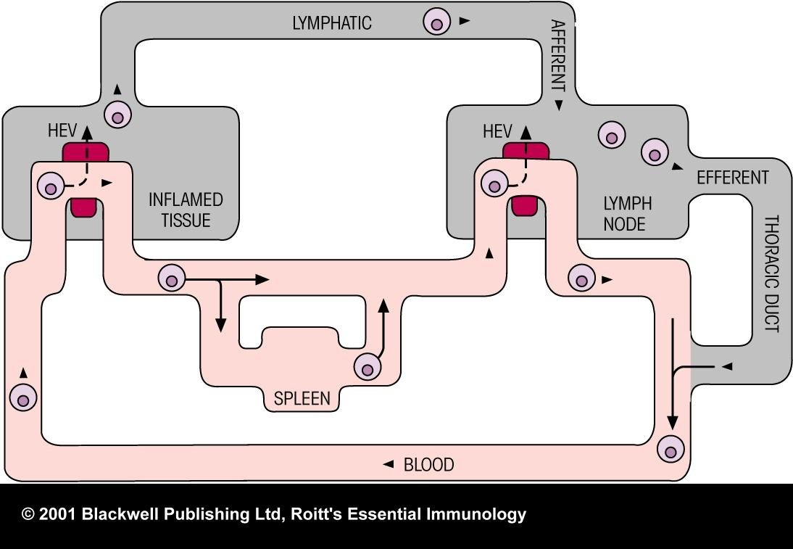
Lymphocyte recirculatie in de steady state
DCs samplen continue alle weefsels
T cellen scannen continue de DCs in secundaire lymfoide organen
TISSUE
Immune surveillance

Slide 26

Immune surveillance is een soort speed dating!
Efficient scannen voor een match door het aantal nieuwe contacten in korte tijd te maximaliseren → T cellen scannen continue dendritische cellen in lymfeklieren om zo te bepalen of die hun specifieke antigeen tot expressive brengen → match? kans <0.001%
http://www.tenor.com

Slide 27
Ontsteking: geactiveerde DCs gaan naar lymfeklier

Slide 28
Lymphocyte activatie en recirculatie

Slide 29
Multistep model voor lymphocyte extravasatie:
tethering
rolling
firm adhesion
Bloedvat (HEV)
Lymfeklier

Slide 30
Multistep model voor lymphocyte extravasatie:
Bloedvat (HEV)
Lymfeklier
diapedese

Slide 31
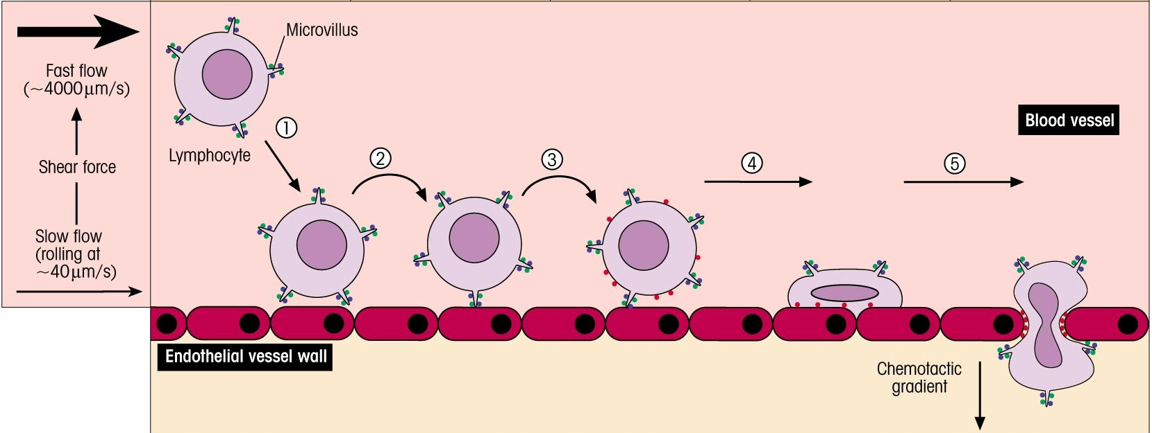
Multistep model voor lymphocyte extravasatie:
tethering
rolling
firm adhesion
diapedese
seconden
minuten

Slide 32
Homing receptoren voor migratie naar lymfeklier over HEV:
tethering
rolling
firm adhesion
diapedese
Chemokine receptoren
Chemokine receptoren
Betrokken moleculen:
Selectines
Integrines
Op een T cel:
CD62L
CCR7
α_{L}β₂ (LFA-1)
CCR7

Slide 33


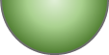
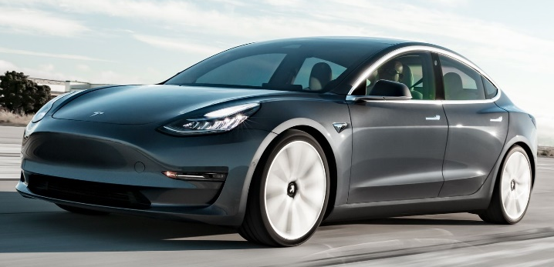
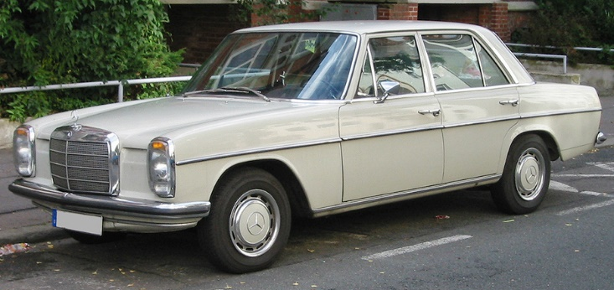
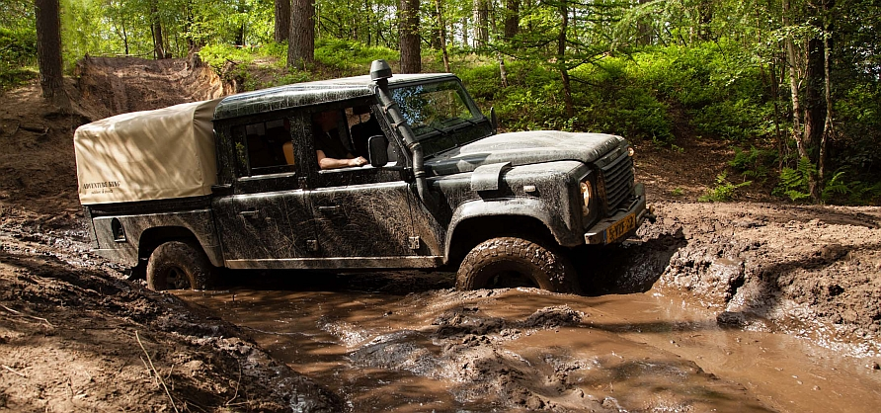

Distributie van subsets CD8 T cellen
Bloed & Lymfe
2e lymfoide organen
CD8⁺ T cel
Non-lymfoide weefsels
CD62L⁺
CCR7⁺
CD62L⁺
CCR7⁺
CD62L⁻
CCR7⁻
CD62L⁻
CCR7⁻
T_{Naief}
T_{central Memory}
T_{effector Memory}
T_{Effector}
Beginnende bestuurder
Forens huis⬄ werk
Ervaren bestuurder
Forens huis ⬄ werk
Ervaren bestuurder
Buiten gebaande paden
Ervaren bestuurder
Directe actie!

Slide 34
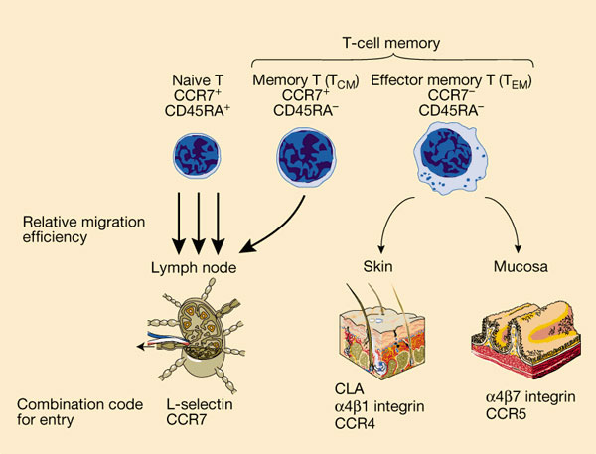
Effector vs memory T cellen: Lokatie, lokatie, lokatie
α_{L}β2 (LFA-1)
CCR9
Mackay Nature 401, 659 (1999)

Slide 35
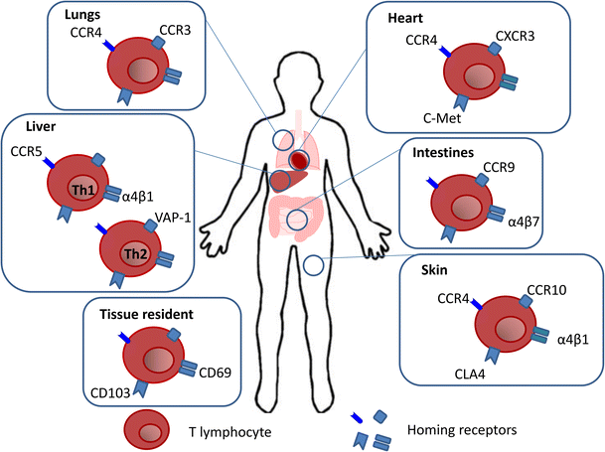
Expressie homing receptoren dicteert T cel migratie
Orgaan:
Draineert:
Perifere
lymfeklieren
Weefsels (huid, organen)
Milt
Bloed
Mucosale lymfeklieren
Mucosa (keel, long, darm, genitaliën etc.)
Fu et al. (2016) Cell. Mol. Life Sci. DOI 10.1007/s00018-016-2211-4

Slide 36
Expressie homing receptoren dicteert T cel migratie
DCs bepalen welke homing receptoren op T cellen komen na activatie → terug naar waar de DC vandaan kwam
ACTIVATIE
Lymfoide organen
“Effector” DC
→ T cel activatie
ACTIVATIE

Slide 37
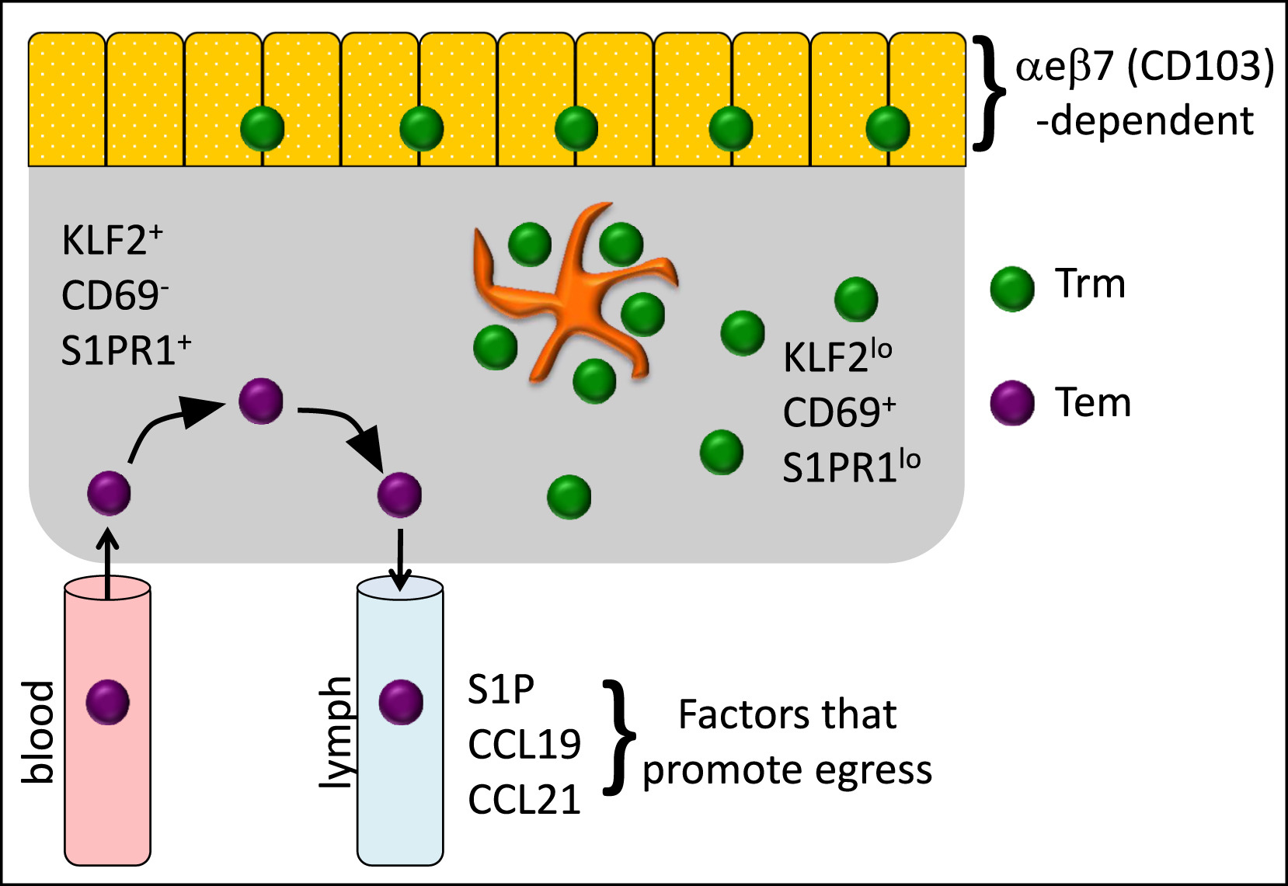
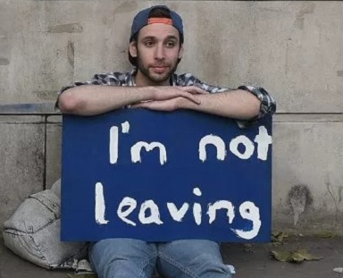
Tissue-resident memory T cell
CD69⁺ (+/- CD103)
Scannen en weer weg
Rol van Trm cellen:
Lokale verdediging tegen pathogen
Activatie innate immuuncellen
Autoreactieve Trms kunnen auto-immuniteit induceren (MS, lupus, RA)
Trm cellen door vaccinatie!!
Schenkel & Masopust Immunity 41, 886-897 (2014)

Slide 38
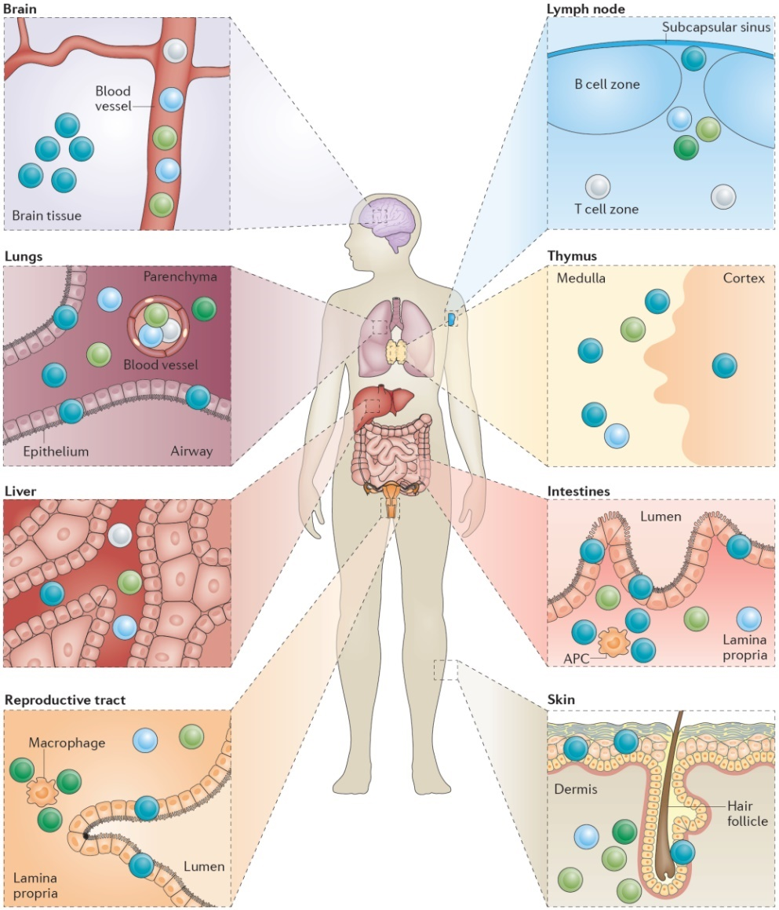
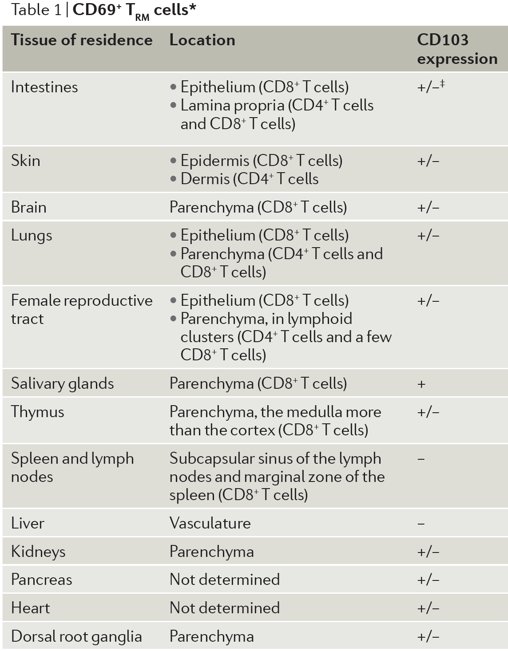
Localisatie van residente memory CD8 T cellen
Een belangrijk “memory orgaan” ontbreekt hier….
Mueller SN & Mackay LK. Nat Rev Immunol 2016,16:79.

Slide 39
Beenmerg vanuit een T cel perspectief:
BM grootste reservoir aan memory CD8 T cellen
  Di Rosa & Pabst (2005) Trends Imm; Geerman et al. (2016) Front Immunol
T cel activatie moduleert bloedaanmaak → anemie
  De Bruin et al. (2010, 2012, 2013) Blood; Libregts et al. (2011) Blood
Rustende memory CD8 T cellen ondersteunen BM stamcellen
Geerman & Nolte (2017) WJSC; Geerman et al. (2018) Haematologica
Hoe is T cel migratie in en uit het BM gereguleerd?

Slide 40
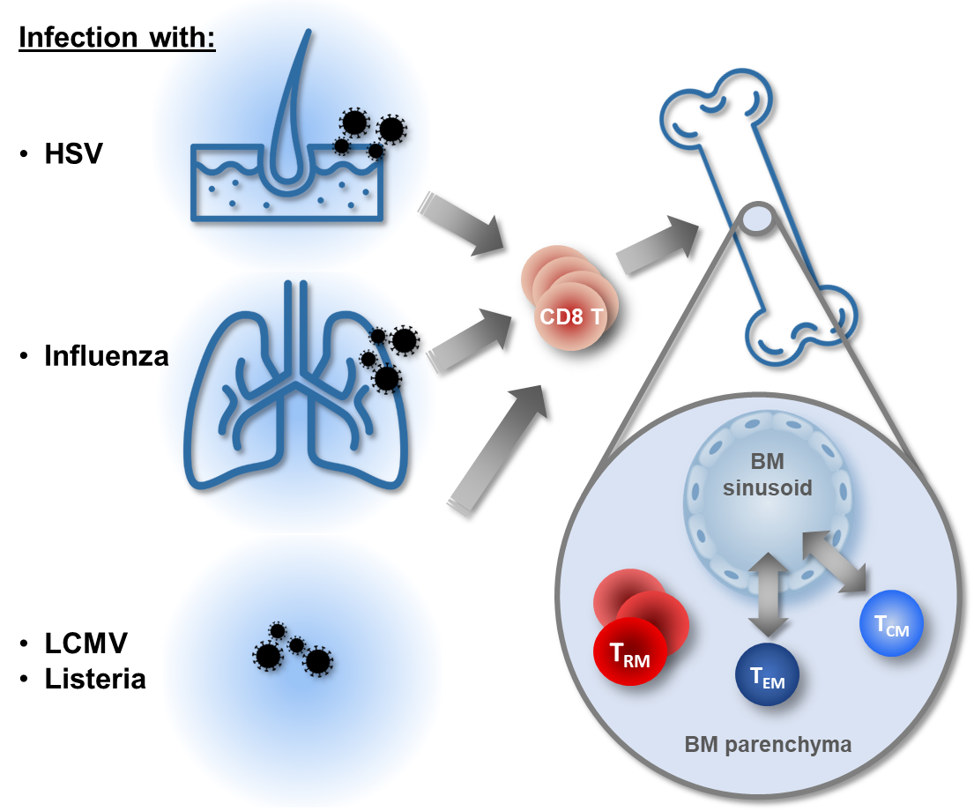

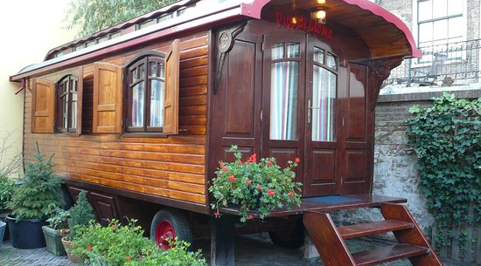

CD8 T cellen in het BM: Blijven of vertrekken?
BM bevat niet alleen recirculerende CD8 T cellen, maar ook een subset aan residente memory CD8 T cellen.
Deze cellen ontstaan na systemische en perifere infectie, onafhankelijk van antigeen in het beenmerg!
Pascutti et al. (2019) Eur. J. Immunol. 49 (6), 853

Slide 41
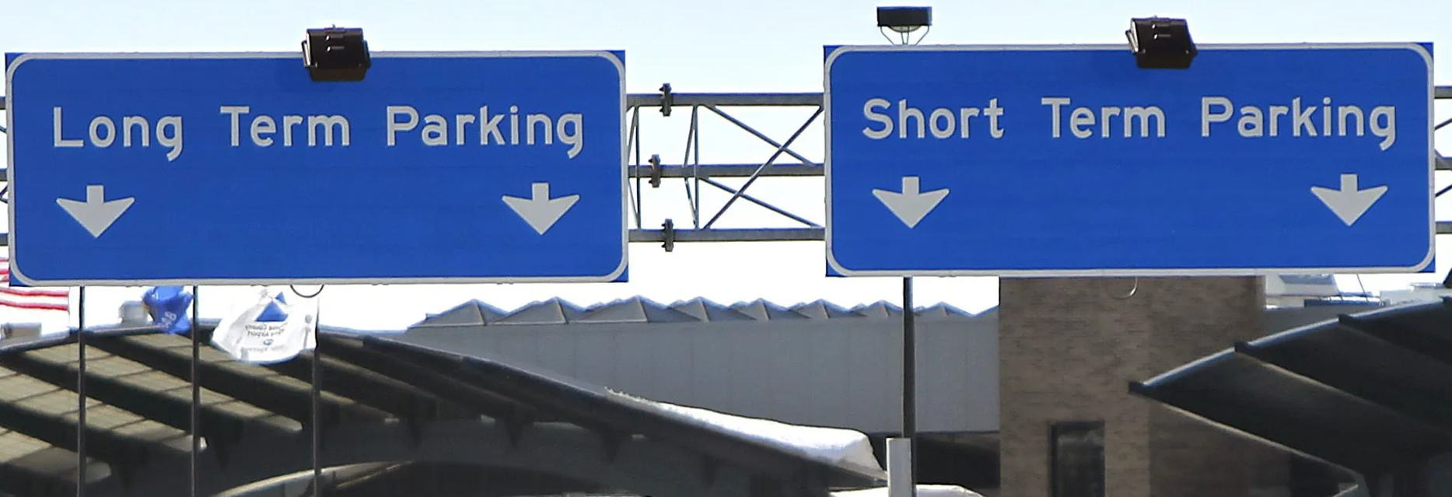
Beenmerg: Long-term storage voor residente memory CD8 T cellen
T_{RM}
T_{NV}
T_{CM}
T_{EM}
CD8 T cellen in BM:
Reservoir voor circulerende & resident memory
Nieuwe vragen:
Is BM “catalogus” van memory CD8 T cellen?
Hoe worden BM T_{RM} cellen gereactiveerd?
Dragen BM T_{RM} cellen bij aan immuniteit?
BM T_{RM} belangrijk voor effectiviteit vaccinaties?
CD8 T
Bescherming van beenmerg
Impact op hematopoiese

Slide 43
3. Vaccins: wat zit er in en waarom?

Slide 44
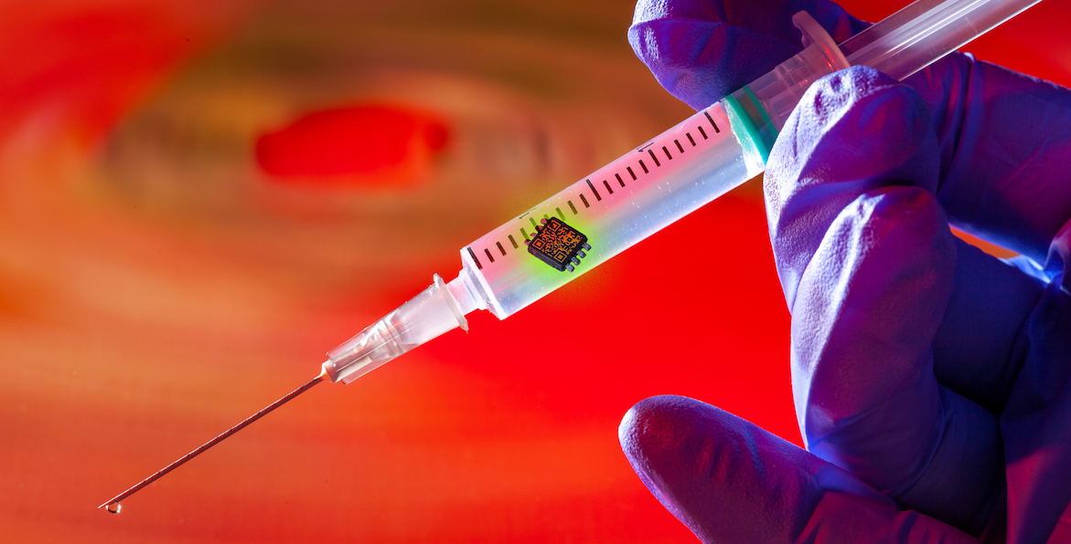

Slide 45
Wat zit er in een vaccin?
Materiaal van de pathogeen (=antigeen):
Virus (geïnactiveerd, verzwakt of subunit)
Bacterie (verzwakt, toxine of subunit)
Adjuvantia:
Depot-vorming → slow release
Immuunstimulatie → DC activatie
Y
Y
Y
Y
Y
T cel activatie
Antilichaam productie

Slide 46
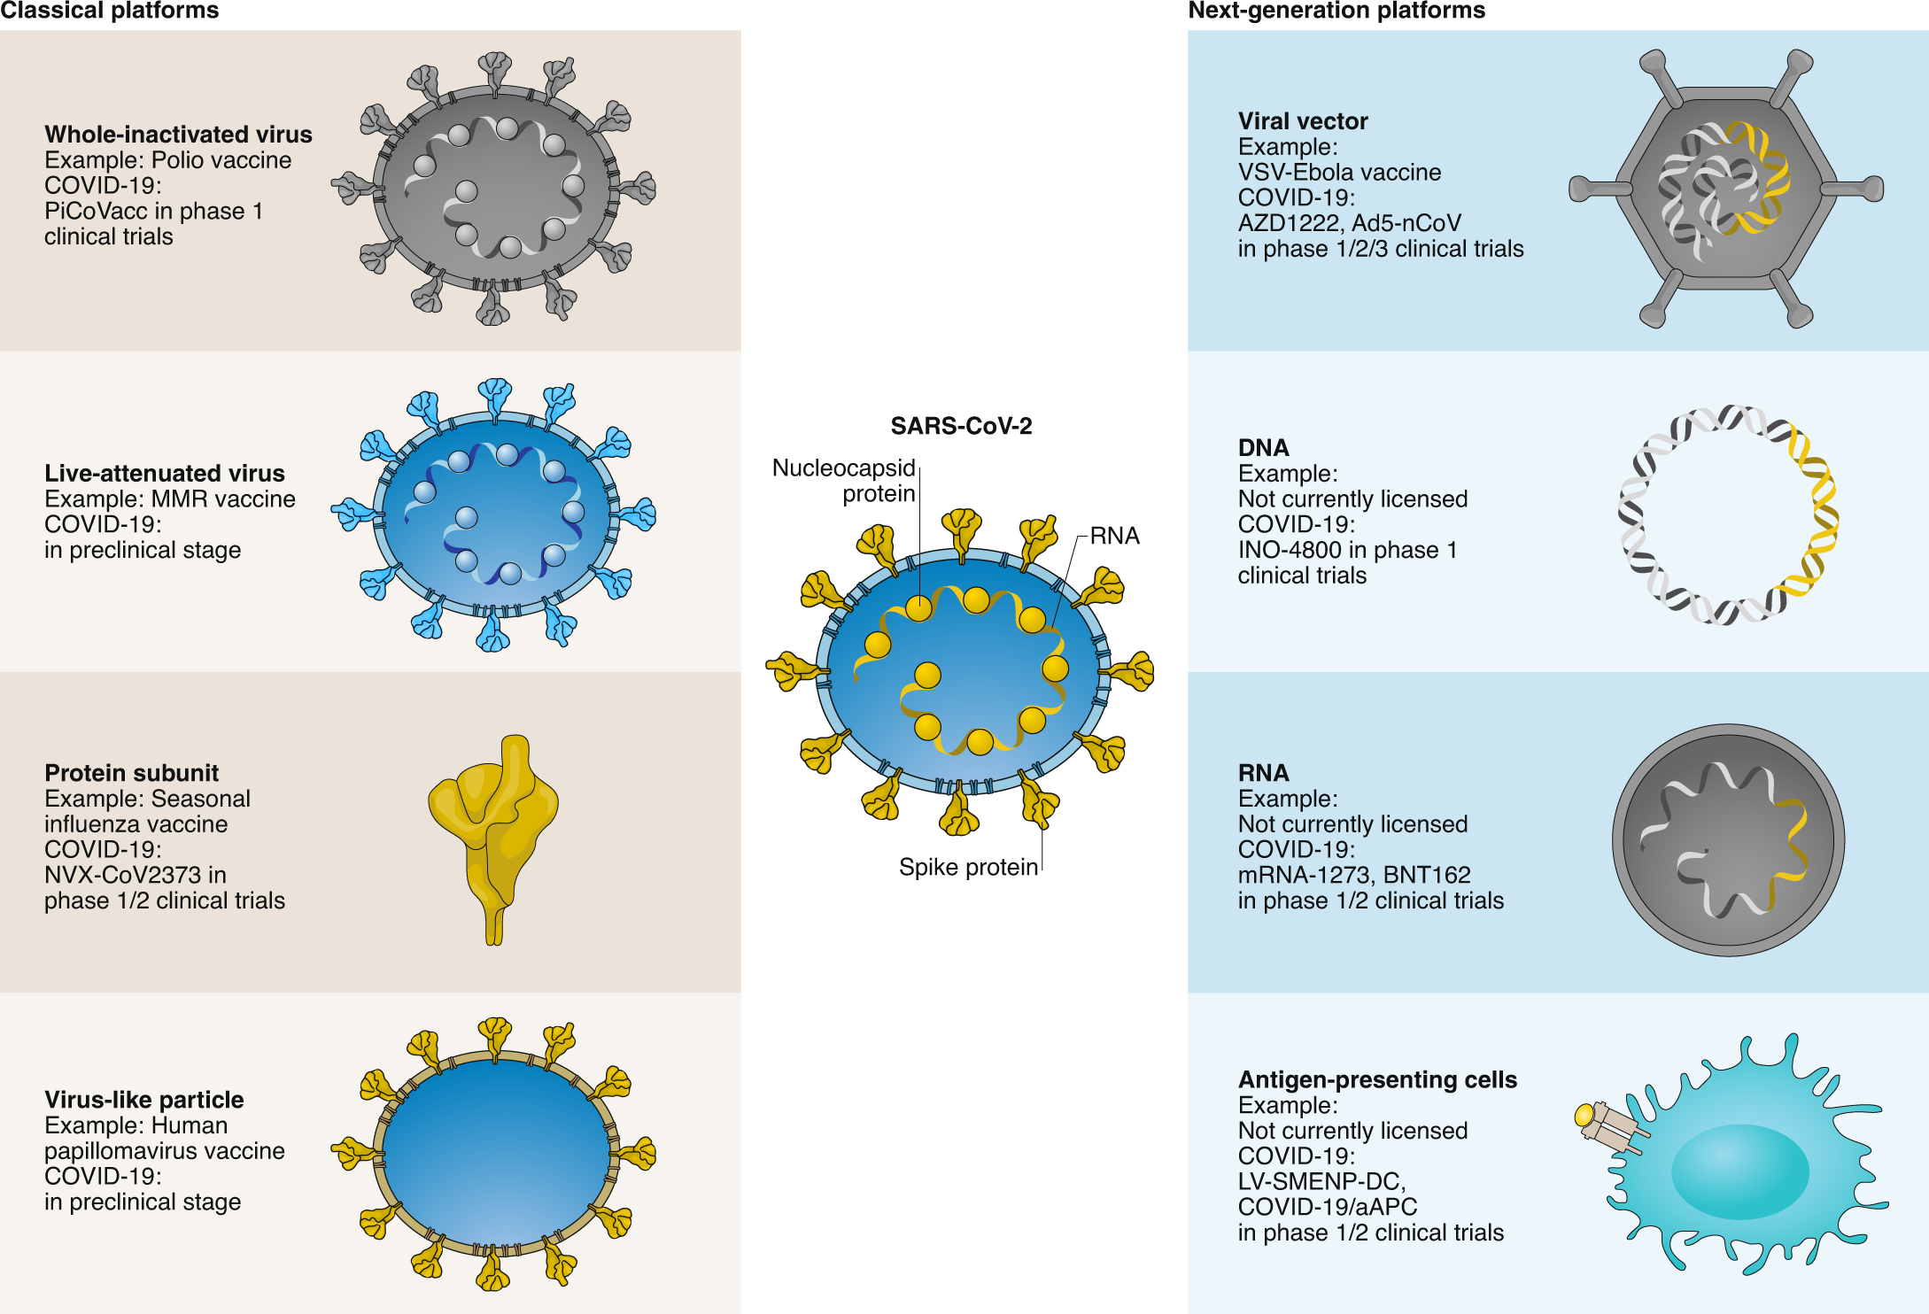

van Riel, D., de Wit, E. Next-generation vaccine platforms for COVID-19. Nat. Mater. 19, 810–812 (2020).
D. van Riel & E. de Wit Nat. Mater. 19, 810–812 (2020).

Slide 47

Nieuwe generatie vaccins tegen coronavirus
www.theconversation.com; Jamie Triccas, made with BioRender, CC BY-ND

Slide 48

mRNA vaccins: vol giftige stoffen?
Ingredienten:
mRNA
Lipiden
  ((4-hydroxybutyl)azanediyl)bis(hexane-6,1-diyl)bis
  (2-hexyldecanoate), 2 [(polyethylene glycol)-2000]-N,N-ditetradecylacetamide
  1,2-Distearoyl-snglycero-3- phosphocholine
  cholesterol
Zouten
  Kaliumchloride
  Kaliumfosfaat
  Natriumchloride
  Natriumfosfaat
Sucrose
Gertrud U. Rey; https://www.virology.ws/2021/08/05/heterologous-vaccine-regimens-might-be-better/

Slide 49

Hoe werkt een mRNA vaccin dan?
Spiercel of DC:
Herkenning door B cellen → antilichamen
mRNA kan niet celkern in → kan dus niet integreren in DNA!!
Herkenning door T cellen
Rijkers et al. NVMM (2021) 29(1)

Slide 50

mRNA vaccins? Die gaan toch nooit werken….
Probleem:
Exogeen mRNA activeert iedere cel (virus!!?!!)
veel te reactief (cytokinestorm)
→ geen translatie van mRNA → geen eiwit
In 2005 kwam de oplossing van Kariko en Weissman:
Verander uridine in pseudouridine
Voorkomt mRNA herkenning
Geen IFN response → wel eiwitproductie
Is dit vaccin nog wel immunogeen genoeg?
Lipides blijken voldoende om alarmbellen aan te zetten
Pardi, N. et al. Nat Rev Drug Discov 17, 261–279 (2018).

Slide 51
Corona-vaccins, die geven toch veel bijwerkingen?
Spierpijn, zwelling, koortsig, hoofdpijn, moeheid
  → bijna iedereen
Anafylaxie (plotselinge overgevoeligheidsreactie):
  → 66 / 17.524.676 (0,00038%) VS; feb 2021
Myocarditis/pericarditis (ontsteking aan hartspier of hartzakje):
  → 5565 / 129.000.000 (0,0043%) VS; juli 2021
Trombose icm lage aantallen bloedplaatjes
(vooral bij adenovirus-vaccins van Janssen en AstraZeneca)
337 / 41.600.00 (0,00081%) UK & VS; mei 2021
Corona vaccins zijn heel erg veilig!

Slide 52

Is die vaccin-ontwikkeling niet veel te snel gegaan?
IND: Investigational New Drug application
BLA: Biologics Licence Application
Krammer, F. SARS-CoV-2 vaccines in development. Nature 586, 516–527 (2020).

Slide 53
Krammer, F. SARS-CoV-2 vaccines in development. Nature 586, 516–527 (2020).

Slide 54


Zin en onzin van vaccinaties:
Corona-vaccins beschermen tegen ernstige COVID19
Corona-vaccins falen want antilichaam levels nemen af
mRNA-vaccins integreren in je DNA
Onbekend wat er in een corona-vaccin zit
Bijwerkingen van mRNA-vaccins zijn onbekend
Lange termijn effecten mRNA vaccins zijn onbekend
Corona-vaccins zijn te snel en onzorgvuldig ontwikkeld
~

Slide 56
4. Virus-infectie na vaccinatie: wat nu?

Slide 57





Hoe beschermt vaccinatie tegen virus?
Park JW et al. Int J Biol Sci 2021; 17(6):1446
CD8 T cel
Y
Y
Y
Y
Y
Y
Y
Y
Y
Y
Y
antilichamen
Lymfe klier
Antilichamen blokkeren infectie van gastheer cellen
Antilichamen faciliteren vernietiging van virus door myeloide cellen

Slide 58
Immunologische aspecten van vaccinatie
Y
Y
Y
Y
Y
Y
Notes:
Permission to use this slide (a matter of academic integrity)
*If you are Kevin Patton's current student, you may use any slide for your own personal educational purpose.
**If you are a student not currently in Kevin's courses, you may use any slide for your own personal educational purpose and are also encouraged to feed the lions at http://www.lionden.com/feed_the_lions.htm
***If you are a teacher you may use any slide for your own nonprofit educational purpose and are also expected to feed the lions for each use of a slide. http://www.lionden.com/feed_the_lions.htm
****Commercial use is available only with Kevin's express written permission.
© KPatton@lionden.com . All rights reserved. DO NOT REMOVE THIS COPYRIGHT NOTICE LINE.
Feedback, suggestions, corrections are most welcome!

Slide 59

Thank you for the ride!

